Slide 1
Pas de temps à perdre !
Téléchargez le fichier csv
bit.ly/ogpcimade2

Slide 2
NETTOYAGE
et ANALYSE
de DONNÉES
Une introduction
PAR
CEDRIC LOMBION
School of Data / Ecole des données
cedric.lombion@okfn.org
Notes:
Est-ce que tout le monde est francophone ?

Slide 3
Objectifs de l’atelier
Vous n’allez rien apprendre (sur les outils)
Méthodologie, process, que des trucs excitants
Inspirer à collaborer avec des associations

Slide 4
Contexte de l’atelier
Crise de l’accueil des étrangers en France
Associations sur le front
La Cimade : A guichets fermés
Notes:
Qui connaît le travail de la CIMADE ?

Slide 5
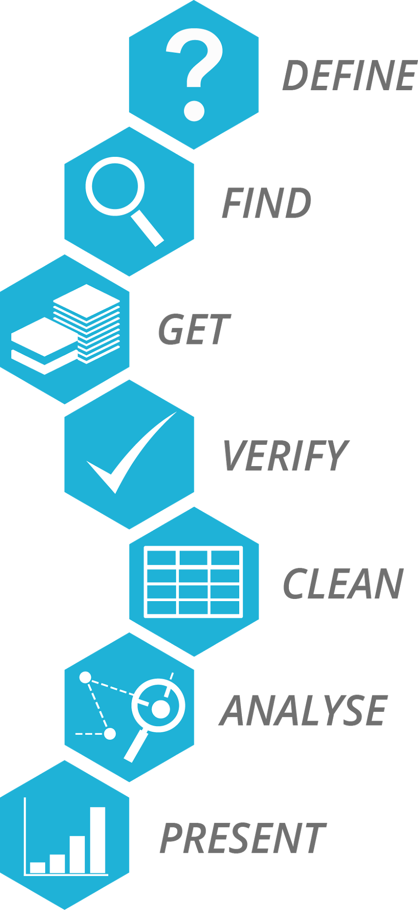
Comment on va travailler
Data Pipeline
Demo en live

Slide 6
Qu’est-ce que Open Refine?
Un outil pour nettoyer et préparer les données pour analyse
Fonctionne localement, mais utilise le navigateur web
Anciennement un produit de Google, mais désormais Open Source
Disponible en ligne via IBM Datasicence Workbench
Notes:
Qui connaît ?

Slide 7
 | Microsoft Excel | Open Refine
Trier | X | X
Enlever les espaces en trop | X | X
Scindre les colonnes | X | X
Conversion en JSON |  | X
Facts |  | X
Requetes HTTP |  | X
Geocodage |  | X
API de réconciliation |  | X
Support Regex |  | X
Historique |  | X

Slide 8
Qu’est-ce que Jupyter notebook?
environnement de travail pour les scientifiques et les data wranglers
fonctionne avec des dizaines de langages, mais le support officiel est pour Python
Parfait pour documenter et partager ses analyses
Notes:
Qui connaît ?

Slide 9
Qu’est-ce que Pandas?
Librairie Python pour l’analyse de données
Petite soeur de R, mais avec les avantages de Python
Facile d’accès pour débuter dans l’analyse de gros jeux de données
Disponible en ligne en combinaison avec Jupyter notebooks
Notes:
Qui connaît ?

Slide 10
Les données
Préfectures de la petite couronne parisienne
80 000 lignes vs 580 000
Données complètes téléchargeables sur le site de A guichets fermés

Slide 11
I. Environnement de travail
Notes:
Est-ce que tout le monde est francophone ?

Slide 12
Définir, Chercher, Récupérer
Que cherche-t-on à faire ?
Associations + open data + journalists = <3
Gérer ses données comme un pro
0_original
1_openrefine
2_pandas

Slide 13
II. OpenRefine
Notes:
Est-ce que tout le monde est francophone ?

Slide 14
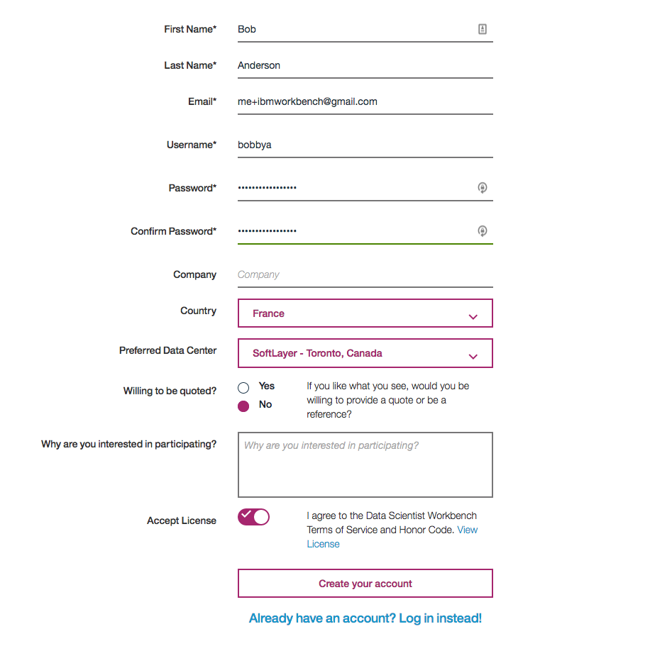
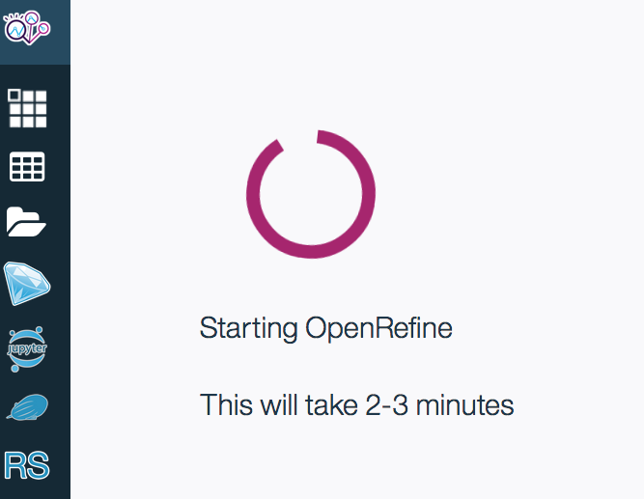
Log in!
https://datascientistworkbench.com/

Slide 15
Nettoyer, Vérifier
Ici il faut nettoyer avant de vérifier
C’est quoi vérifier ?
pertinence du fichier
intégrité des données
Comment on vérifie ?
statistiques
intuition/expérience

Slide 16
III. Jupyter notebook & Pandas
Notes:
Est-ce que tout le monde est francophone ?

Slide 17
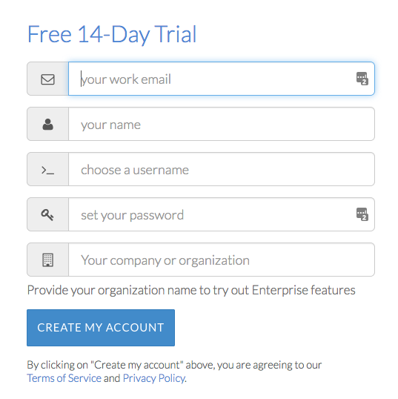
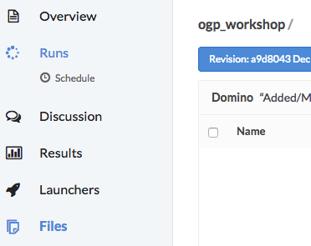
Log in!
https://dominodatalab.com/

Slide 18
Étapes Domino DataLab
Sign in to the free trial
Create a project
Give your project a name and validate
Upload your data
Open → ipython notebook
New→ python2

Slide 19
Vérifier, Analyser, Présenter
Avant l’analyse, être certain d’avoir les bonnes données, au bon format
Partir sur des questions précises, explorer sans perdre de vue les questions
La visualisation fait partie de l’analyse

Slide 20
Les questions
Pour la Cimade
Pourquoi procédures en ligne concernent-elles majoritairement les usagers étrangers ?
Pourquoi le scrapper de la CIMADE a des variations d'activité ?
Pourquoi le fichier s'arrête-t-il en mai 2016 ?

Slide 21
Les questions
Pour les préfectures
Nogent-sur-Marne pourquoi des pics à plus de 3 mois ?
Antony : pourquoi il est impossible de prendre rendez-vous ?
Toutes : pourquoi prioriser les démarches pour les étrangers ?

Slide 22
Conclusion
Les données sont une source comme une autre : être méfiants et croiser ces sources
Le travail avec les données n’est qu’un bout du processus
Par delà Excel : les outils plus complexes ne sont pas si difficiles que ça
Soyez rigoureux, et préservez-vous du mal(heur)

Slide 23
Merci

